Slide 1
















CHÀO MỪNG
QUÝ THẦY CÔ
VỀ DỰ GIỜ

Slide 2


DỰ ÁN CỘNG ĐỒNG 12 - BỘ SÁCH CHÂN TRỜI SÁNG TẠO
BÀI 1
THƠ CA
THƠ CA
THƠ CA
Những sắc điệu
ĐẶC ĐIỂM CƠ BẢN CỦA
NGÔN NGỮ TRANG TRỌNG
GV THỰC HIỆN:
1. LÊ THI NAM - THPT LÊ HỒNG PHONG - LÂM ĐỒNG
2. BÙI THỊ HẢI PHƯƠNG - THPT CHÂU THÀNH - BÀ RỊA VŨNG TÀU

Slide 3




THỰC HÀNH TIẾNG VIỆT
ĐẶC ĐIỂM CƠ BẢN CỦA
NGÔN NGỮ TRANG TRỌNG
Sản phẩm của nhóm 1 THTV: ĐẶC ĐIỂM CƠ BẢN CỦA NGÔN NGỮ TRANG TRỌNG

Slide 4
THỰC HÀNH TIẾNG VIỆT
KHỞI ĐỘNG
Sản phẩm của nhóm 1 THTV: ĐẶC ĐIỂM CƠ BẢN CỦA NGÔN NGỮ TRANG TRỌNG

Slide 5










THỰC HÀNH TIẾNG VIỆT
MẬT THƯ
Sản phẩm của nhóm 1 THTV: ĐẶC ĐIỂM CƠ BẢN CỦA NGÔN NGỮ TRANG TRỌNG

Slide 6


“ĐI TÌM MẬT THƯ”
CÁC BẠN TÌM TỪ NGỮ CÙNG NGHĨA VỚI TỪ ĐÃ CHO THỂ HIỆN SỰ TRANG TRỌNG
- Lớp chia 2 nhóm chọn MẬT THƯ, trong mật thư sẽ gồm các từ ngữ cùng nghĩa với từ đã cho
- Thời gian: 1 phút
- Cử đại diện lên bảng viết câu trả lời
- Phần thưởng cho nhóm nhanh nhất, đúng nhiều nhất
BẠN BÈ
BỐ MẸ
Sản phẩm của nhóm 1 THTV: ĐẶC ĐIỂM CƠ BẢN CỦA NGÔN NGỮ TRANG TRỌNG

Slide 7
“ĐI TÌM MẬT THƯ”
CÁC BẠN TÌM TỪ NGỮ CÙNG NGHĨA VỚI TỪ ĐÃ CHO THỂ HIỆN SỰ TRANG TRỌNG
- Lớp chia 2 nhóm chọn MẬT THƯ, trong mật thư sẽ gồm các từ ngữ cùng nghĩa với từ đã cho
- Thời gian: 1 phút
- Cử đại diện lên bảng viết câu trả lời
- Phần thưởng cho nhóm nhanh nhất, đúng nhiều nhất
BẠN BÈ
BỐ MẸ
Bằng hữu, tớ, thân hữu, đồng môn, cậu, đồng chí, mình, đồng đội, đồng minh, tri kỉ,...
Ba mẹ, phụ mẫu, thầy u, phụ huynh, tía má, phụ thân mẫu thân, ba má, thân phụ thân mẫu, đại phụ, đại mẫu,...
Sản phẩm của nhóm 1 THTV: ĐẶC ĐIỂM CƠ BẢN CỦA NGÔN NGỮ TRANG TRỌNG

Slide 8
“ĐI TÌM MẬT THƯ”
CÁC BẠN TÌM TỪ NGỮ CÙNG NGHĨA VỚI TỪ ĐÃ CHO THỂ HIỆN SỰ TRANG TRỌNG
- Lớp chia 2 nhóm chọn MẬT THƯ, trong mật thư sẽ gồm các từ ngữ cùng nghĩa với từ đã cho
- Thời gian: 1 phút
- Cử đại diện lên bảng viết câu trả lời
- Phần thưởng cho nhóm nhanh nhất, đúng nhiều nhất
BẠN BÈ
BỐ MẸ
Bằng hữu
Thân hữu
Đồng môn
Đồng chí
Đồng đội
Đồng minh
Tri kỉ,...
Phụ mẫu
Phụ huynh
Phụ thân mẫu thân
Thân phụ thân mẫu
Phụ tử
Mẫu tử
Đại phụ
Đại mẫu,...
Sản phẩm của nhóm 1 THTV: ĐẶC ĐIỂM CƠ BẢN CỦA NGÔN NGỮ TRANG TRỌNG

Slide 9

I. LÝ THUYẾT
Sản phẩm của nhóm 1 THTV: ĐẶC ĐIỂM CƠ BẢN CỦA NGÔN NGỮ TRANG TRỌNG

Slide 10
HOÀN THÀNH PHIẾU HỌC TẬP
TÌM HIỂU KHÁI NIỆM VÀ ĐẶC ĐIỂM CỦA NGÔN NGỮ TRANG TRỌNG
KHÁI NIỆM
- Ngôn ngữ trang trọng là loại ngôn ngữ thể hiện thái độ nghiêm túc, mang tính chất lễ nghi, chủ yếu được dùng trong hoàn cảnh giao tiếp theo nghi thức.
- Loại ngôn ngữ này xuất hiện ở cả dạng viết và dạng nói.
ĐẶC ĐIỂM
- Thường sử dụng từ ngữ có sắc thái nghiêm trang, tôn kính, tao nhã; không dùng tiếng lóng, khẩu ngữ
- Thường sử dụng câu có cấu trúc đầy đủ, rõ ràng.
Sản phẩm của nhóm 1 THTV: ĐẶC ĐIỂM CƠ BẢN CỦA NGÔN NGỮ TRANG TRỌNG

Slide 11
I. LÝ THUYẾT
1.
KHÁI NIỆM
- Ngôn ngữ trang trọng là loại ngôn ngữ thể hiện thái độ nghiêm túc, mang tính chất lễ nghi, chủ yếu được dùng trong hoàn cảnh giao tiếp theo nghi thức.
- Loại ngôn ngữ này xuất hiện ở cả dạng viết và dạng nói.
2. ĐẶC ĐIỂM
- Thường sử dụng từ ngữ có sắc thái nghiêm trang, tôn kính, tao nhã; không dùng tiếng lóng, khẩu ngữ
- Thường sử dụng câu có cấu trúc đầy đủ, rõ ràng.
Sản phẩm của nhóm 1 THTV: ĐẶC ĐIỂM CƠ BẢN CỦA NGÔN NGỮ TRANG TRỌNG

Slide 12
I. LÝ THUYẾT
2. ĐẶC ĐIỂM
- Thường sử dụng từ ngữ có sắc thái nghiêm trang, tôn kính, tao nhã; không dùng tiếng lóng, khẩu ngữ
- Thường sử dụng câu có cấu trúc đầy đủ, rõ ràng.
Lưu ý: Những tác phẩm văn học sáng tác theo phong cách cổ điểm thường sử dụng ngôn ngữ trang trọng (ngôn ngữ tao nhã, mang tính ước lệ, tượng trung).
Sản phẩm của nhóm 1 THTV: ĐẶC ĐIỂM CƠ BẢN CỦA NGÔN NGỮ TRANG TRỌNG

Slide 13
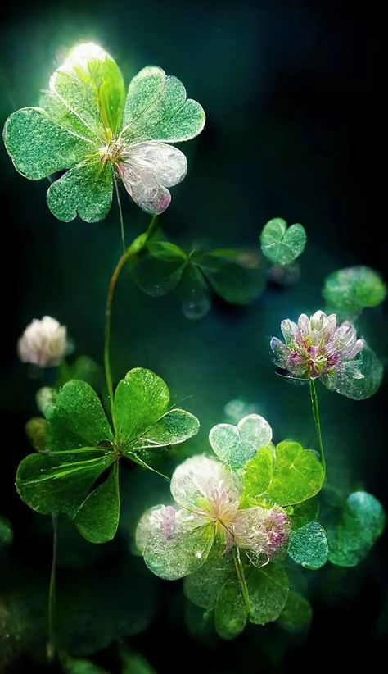
THỰC HÀNH TIẾNG VIỆT
II.
THỰC HÀNH
Sản phẩm của nhóm 1 THTV: ĐẶC ĐIỂM CƠ BẢN CỦA NGÔN NGỮ TRANG TRỌNG

Slide 14





BÀI TẬP 1.
PHÂN TÍCH ĐẶC ĐIỂM NGÔN NGỮ TRANG TRONG TRONG CÁC TRƯỜNG HỢP SAU:
Đặc điểm của ngôn ngữ trang trọng
Ngữ liệu
Ngữ liệu
Ngữ liệu
Ngữ liệu
Thường sử dụng từ ngữ có sắc thái trang nghiêm, tôn kính, tao nhã,...
Không dùng tiếng lóng, khẩu ngữ
Thưởng sử dụng câu có cấu trúc đầy đủ, rõ ràng
Sản phẩm của nhóm 1 THTV: ĐẶC ĐIỂM CƠ BẢN CỦA NGÔN NGỮ TRANG TRỌNG

Slide 15
BÀI TẬP 1.
PHÂN TÍCH ĐẶC ĐIỂM NGÔN NGỮ TRANG TRONG TRONG CÁC TRƯỜNG HỢP SAU:
Đặc điểm của ngôn ngữ trang trọng
Ngữ liệu
Ngữ liệu
Ngữ liệu
Ngữ liệu
Thường sử dụng từ ngữ có sắc thái trang nghiêm, tôn kính, tao nhã,...
NHÓM 1
NHÓM 2
NHÓM 3
NHÓM 4
Không dùng tiếng lóng, khẩu ngữ
Thưởng sử dụng câu có cấu trúc đầy đủ, rõ ràng
Sản phẩm của nhóm 1 THTV: ĐẶC ĐIỂM CƠ BẢN CỦA NGÔN NGỮ TRANG TRỌNG

Slide 16
BÀI TẬP 1.
PHÂN TÍCH ĐẶC ĐIỂM NGÔN NGỮ TRANG TRONG TRONG CÁC TRƯỜNG HỢP SAU:
Đặc điểm của ngôn ngữ trang trọng
Ngữ liệu
Ngữ liệu
Ngữ liệu
Ngữ liệu
Thường sử dụng từ ngữ có sắc thái trang nghiêm, tôn kính, tao nhã,...
nguồn sống rào rạt, chốn nước non lặng lẽ, say đắm tình yêu, say đắm cảnh trời, tận hưởng, nồng nàn, tha thiết
phong cánh , giá trị thẩm mĩ, phong cách trường phái, phong cách thời đại, quan niệm, đề tài, tư tưởng, cảm hứng,...
sự tương đồng, điểm khác biệt, phong vị cổ điển, phong cách thơ cổ điển, tính hiện đại
kính chào quý vị, theo dõi, bản tin cuối ngày, đài truyền hình Việt Nam
Không dùng tiếng lóng, khẩu ngữ
Bốn ngữ liệu không có tiếng lòng, khẩu ngữ
Thưởng sử dụng câu có cấu trúc đầy đủ, rõ ràng
Các câu trong 4 ngữ liệu có cấu trúc đầy đủ, rõ ràng
Sản phẩm của nhóm 1 THTV: ĐẶC ĐIỂM CƠ BẢN CỦA NGÔN NGỮ TRANG TRỌNG

Slide 17

BÀI TẬP 2.
Nhận xét về ngôn ngữ của hai nhân vật Tuấn và Quỳnh trong đoạn trích:
BÀI TẬP 2.
Trong các trường hợp sau, ngôn ngữ người nói/ người viết sử dụng có phù hợp với hoàn cảnh giao tiếp không? Dựa vào đâu bạn nhận xét như vậy?
Dãy 1
Dãy 2
Sản phẩm của nhóm 1 THTV: ĐẶC ĐIỂM CƠ BẢN CỦA NGÔN NGỮ TRANG TRỌNG

Slide 18
BÀI TẬP 2.
Nhận xét về ngôn ngữ của hai nhân vật Tuấn và Quỳnh trong đoạn trích:
- Sử dụng từ ngữ có sắc thái trang nghiêm, tôn kính:
dạ, đến hầu thăm cụ, thưa cụ,…
- Sử dụng cách xưng hô phù hợp đối với người có tuổi tác, vị trí cao hơn: cụ - con.
- Sử dụng câu có cấu trúc đầy đủ, rõ ràng: hai câu trả lời của Tuấn và Quỳnh).
Sản phẩm của nhóm 1 THTV: ĐẶC ĐIỂM CƠ BẢN CỦA NGÔN NGỮ TRANG TRỌNG

Slide 19
BÀI TẬP 2.
Trong các trường hợp sau, ngôn ngữ người nói/ người viết sử dụng có phù hợp với hoàn cảnh giao tiếp không? Dựa vào đâu bạn nhận xét như vậy?
a. Ngôn ngữ người nói sử dụng chưa phù hợp với hoàn cảnh giao tiếp
b. Ngôn ngữ người viết sử dụng chưa phù hợp với hoàn cảnh giao tiếp, người viết sử dụng từ ngữ xưng hô chưa phù hợp với hoàn cảnh giao tiếp (“mình”), sử dụng khẩu ngữ (“đẹp ơi là đẹp”).
Sản phẩm của nhóm 1 THTV: ĐẶC ĐIỂM CƠ BẢN CỦA NGÔN NGỮ TRANG TRỌNG

Slide 20





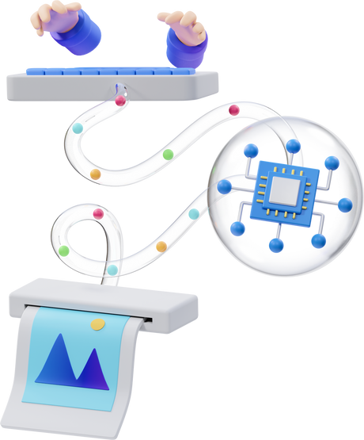





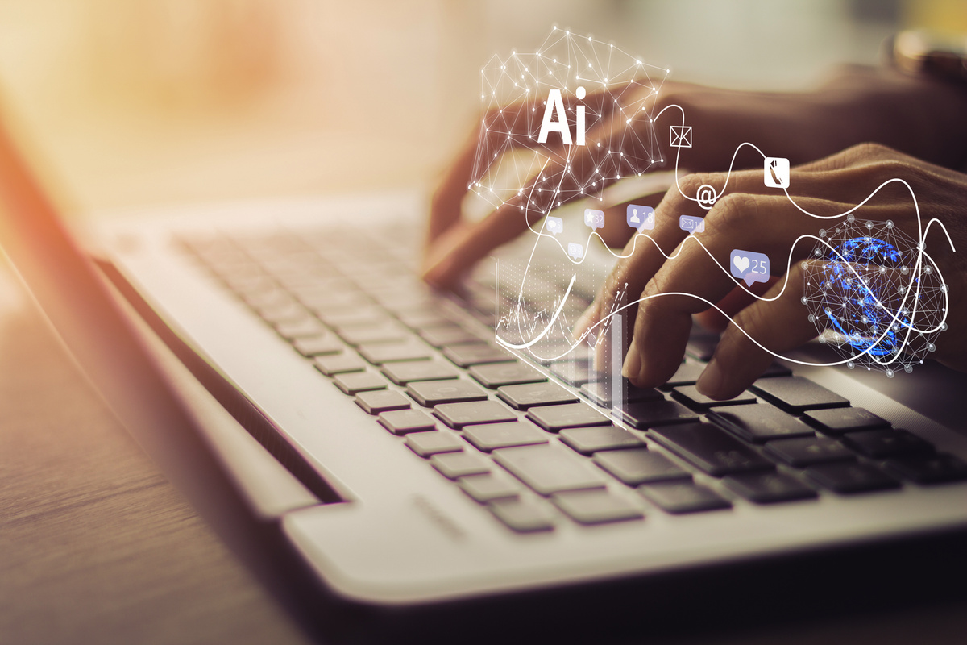







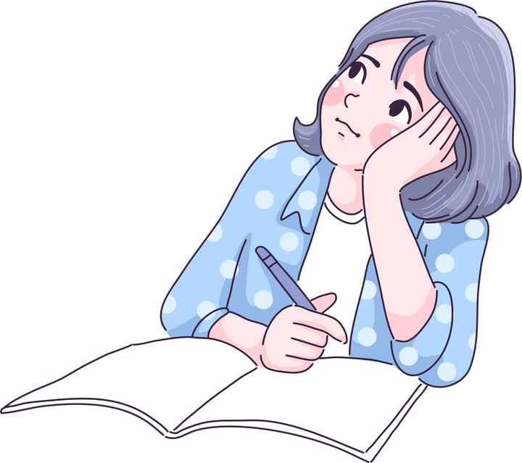



THỰC HÀNH TIẾNG VIỆT
Cảm nhận
Viết đoạn văn (khoảng 200 chữ, sử dụng ngôn ngữ trang trọng) chia sẻ cảm nhận của bạn về nét độc đáo của một bài thơ được viết theo phong cách cổ điển hoặc lãng mạn mà bạn yêu thích.
của em
HỌ VÀ TÊN
.............................
Viết 1 đoạn văn ngắn nêu cảm nhận của em về nét độc đáo của một bài thơ được viết theo phong cách cổ điển hoặc lãng mạn mà em yêu thích
Sản phẩm của nhóm 1 THTV: ĐẶC ĐIỂM CƠ BẢN CỦA NGÔN NGỮ TRANG TRỌNG

Slide 21
Hình thức
Đảm bảo yêu cầu về hình thức của một đoạn văn.
Cảm nhận
Dung lượng
Khoảng 200 chữ.
của em
HỌ VÀ TÊN
.............................
Đề tài
Chia sẻ cảm nhận về nét độc đáo của một bài thơ được viết theo phong cách cổ điển hoặc lãng mạn mà bạn yêu thích.
Yêu cầu
- Sử dụng ngôn ngữ trang trọng.
- Diễn đạt mạch lạc; có sự liên kết về mặt nội dung và hình thức; không mắc lỗi chính tả, dùng từ, viết câu.
Viết 1 đoạn văn ngắn nêu cảm nhận của em về nét độc đáo của một bài thơ được viết theo phong cách cổ điển hoặc lãng mạn mà em yêu thích
Thời điểm báo cáo sản phẩm
Tiết Ôn tập.
Sản phẩm của nhóm 1 THTV: ĐẶC ĐIỂM CƠ BẢN CỦA NGÔN NGỮ TRANG TRỌNG

Slide 22
THỰC HÀNH TIẾNG VIỆT
XIN CẢM ƠN!
Sản phẩm của nhóm 1 THTV: ĐẶC ĐIỂM CƠ BẢN CỦA NGÔN NGỮ TRANG TRỌNG

